Slide 1
KOMENDA MIEJSKA POLICJI W TARNOWIE
Dzielnicowy
policjant
„pierwszego kontaktu”

Slide 2
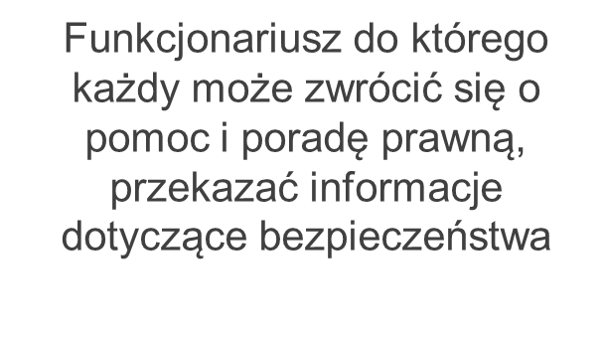
KOMENDA MIEJSKA POLICJI W TARNOWIE
Dzielnicowy, to tzw. policjant „pierwszego kontaktu”, dbający o poprawę bezpieczeństwa mieszkańców w swoim rejonie służbowym
Źródło: http://pl.clipart.me/premium-industrial/cartoon-police-officer-man-talking-554581

Slide 3
KOMENDA MIEJSKA POLICJI W TARNOWIE
Zakres kompetencji Dzielnicowego określa; ZARZĄDZENIE NR 5 KOMENDANTA GŁÓWNEGO POLICJI z dnia 20 czerwca 2016 r.
(z póź. zm.) w sprawie form i metod wykonywania zadań przez dzielnicowego i kierownika rewiru dzielnicowych .

Slide 4
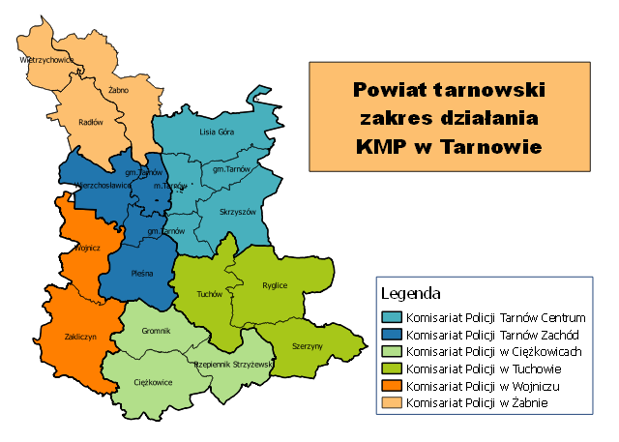
KOMENDA MIEJSKA POLICJI W TARNOWIE
Podstawową formą pełnienia służby dzielnicowego jest obchód, polegający na przemieszczaniu się w granicach przydzielonego mu rejonu służbowego i realizowaniu zadań wynikających z zakresu jego obowiązków służbowych. Dzielnicowy realizuje zadania w granicach przydzielonego mu rejonu służbowego.

Slide 5
Zakres zadań dzielnicowego
KOMENDA MIEJSKA POLICJI W TARNOWIE
Do zadań dzielnicowego należą, w szczególności:
1) prowadzenie rozpoznania przydzielonego mu rejonu
służbowego pod względem osobowym, terenowym,
zjawisk i zdarzeń mających wpływ na stan porządku
i bezpieczeństwa publicznego;
2) realizowanie zadań z zakresu profilaktyki społecznej;
3) realizowanie zadań z zakresu ścigania sprawców
przestępstw i wykroczeń;
4) kontrolowanie przestrzegania prawa powszechnie
obowiązującego oraz przepisów prawa miejscowego.

Slide 6
cd. Zakresu zadań dzielnicowego
KOMENDA MIEJSKA POLICJI W TARNOWIE
W ramach rozpoznania osobowego dzielnicowy na bieżąco zdobywa informacje o osobach zamieszkałych lub przebywających w jego rejonie służbowym, które ze względu na swoją przeszłość, aktualny tryb życia i zachowania stwarzają zagrożenie porządku i bezpieczeństwa publicznego, a w szczególności o osobach:
1) karanych oraz korzystających z przepustki lub przerwy w odbywaniu kary;
2) podejrzewanych o prowadzenie działalności przestępczej;
3) uzależnionych od alkoholu, narkotyków lub innych środków odurzających;
4) nieletnich zagrożonych demoralizacją i sprawców czynów karalnych.
Dzielnicowy w stosunku do osób, o których mowa powyżej, podejmuje następujące czynności:
1) prowadzi z nimi rozmowy profilaktyczne;
2) stosuje wobec nich środki oddziaływania wychowawczego i społecznego lub
występuje o ich zastosowanie;
3) inicjuje działania w zakresie organizowania pomocy w umieszczeniu w
zakładzie odwykowym, leczniczym lub opiekuńczym.

Slide 7
cd. Zakresu zadań dzielnicowego
KOMENDA MIEJSKA POLICJI W TARNOWIE
Dzielnicowy prowadzi rozpoznanie terenowe następujących miejsc:
1) wymagających szczególnego nadzoru:
a) ze względu na nasilenie przestępczości narkotykowej i alkoholowej,
b) punktów gromadzenia się osób zagrażających porządkowi i bezpieczeństwu publicznemu, a także lokali
uczęszczanych przez osoby podejrzewane o popełnianie przestępstw i wykroczeń,
c) bazarów i targowisk oraz okolic lokali gastronomicznych,
d) miejsc grupowania się nieletnich mogących stanowić zagrożenie bezpieczeństwa i porządku publicznego,
e) obiektów narażonych na działalność przestępczą ze względu na położenie, charakter produkcji lub
świadczonych usług oraz atrakcyjność sprzedawanych lub magazynowanych towarów;
2) ulic, placów, dróg dojazdowych, podwórek, przejść między ulicami i domami, skwerów, parków, terenów
leśnych, opuszczonych obiektów i urządzeń obrony cywilnej;
3) siedzib organów administracji publicznej, instytucji, organizacji politycznych i społecznych, spółdzielni i
wspólnot mieszkaniowych oraz zarządów budynków komunalnych;
4) przedsiębiorstw i zakładów pracy, obiektów i placówek oświatowo-wychowawczych, kulturalnych,
rozrywkowych, gastronomicznych, baz transportowych, inwestycji budowlanych, banków i placówek
handlowych, w tym obiektów, obszarów i urządzeń podlegających obowiązkowej ochronie na podstawie
odrębnych przepisów;
5) tras przebiegu linii komunikacji miejskiej i międzymiastowej, dworców, przystanków, stacji benzynowych,
pogotowia technicznego, informacji turystycznej, hoteli, obiektów służby zdrowia i obiektów sportowych.

Slide 8
cd. Zakresu zadań dzielnicowego
KOMENDA MIEJSKA POLICJI W TARNOWIE
Dzielnicowy realizuje zadania profilaktyki społecznej, w szczególności, przez:
1) inspirowanie i organizowanie działań i przedsięwzięć o charakterze
profilaktycznym i prewencyjnym, współdziałając z innymi policjantami;
2) inicjowanie i uczestniczenie w spotkaniach organizowanych przez jednostki
samorządu terytorialnego, szkoły lub organizacje mogące przyczynić się do
poprawy bezpieczeństwa i porządku publicznego oraz zwalczania patologii;
3) informowanie mieszkańców o występujących zagrożeniach i udzielanie instrukcji
o sposobach zabezpieczania się, zachowania się w określonych sytuacjach oraz
organizowania się w celu poprawy bezpieczeństwa;
4) utrzymywanie kontaktu z ofiarami przestępstw oraz inicjowanie działań mających
na celu rozwiązanie problemu strachu, a także organizowanie doradztwa dla tej
grupy osób;

Slide 9
cd. Zakresu zadań dzielnicowego
KOMENDA MIEJSKA POLICJI W TARNOWIE
Działania w zakresie ścigania sprawców przestępstw i wykroczeń
W zakresie ścigania sprawców przestępstw i wykroczeń dzielnicowy jest obowiązany do:
1) natychmiastowego podjęcia niezbędnych czynności służbowych po uzyskaniu informacji lub
ujawnieniu faktu popełnienia przestępstwa lub wykroczenia, w szczególności do:
a) udzielenia pomocy ofiarom - do momentu przybycia służb ratowniczych,
b) zabezpieczenia miejsca zdarzenia przed zatarciem śladów i dowodów - do momentu
przybycia grupy operacyjno-dochodzeniowej,
c) ustalenia świadków zdarzenia, osób pokrzywdzonych oraz rysopisów sprawców;
2) podejmowania czynności zmierzających do ustalenia miejsca pobytu lub ujęcia osób
oszukiwanych oraz do odzyskiwania przedmiotów utraconych w wyniku przestępstwa lub
wykroczenia, bądź służących do ich popełnienia;
3) bieżącej analizy stanu bezpieczeństwa w swoim rejonie służbowym;
4) zbierania i przekazywania informacji mogących przyczynić się do ustalenia sprawcy czynu
niedozwolonego i udowodnienia mu winy.

Slide 10
KOMENDA MIEJSKA POLICJI W TARNOWIE
Znajdź swojego Dzielnicowego

